Slide 1
第 2 章
牛顿运动定律
力如何改变运动
大学物理A（上） · 2026 秋
Notes:
开场问题：电梯加速上升时，体重秤的读数为什么变大？

Slide 2
本章内容
1
牛顿三定律
惯性系与适用范围
2
常见的力
重力、弹力、摩擦力
3
隔离法解题五步骤
斜面与连接体
4
变力问题
阻力与终极速度
5
非惯性系
惯性力 −m a₀
Notes:
先给学生看本章的地图，每讲完一节回到这一页标记进度。

Slide 3
牛顿第二定律与隔离法
F 是研究对象所受的合力
只在惯性系中成立
五步骤：选对象 → 画受力图 → 建坐标 → 列方程 → 求解讨论
连接体问题补充约束关系（绳长不变）
F = dp/dt = ma
Notes:
完整示范一道题的五个步骤，要求学生之后每题都按这个顺序写。

Slide 4
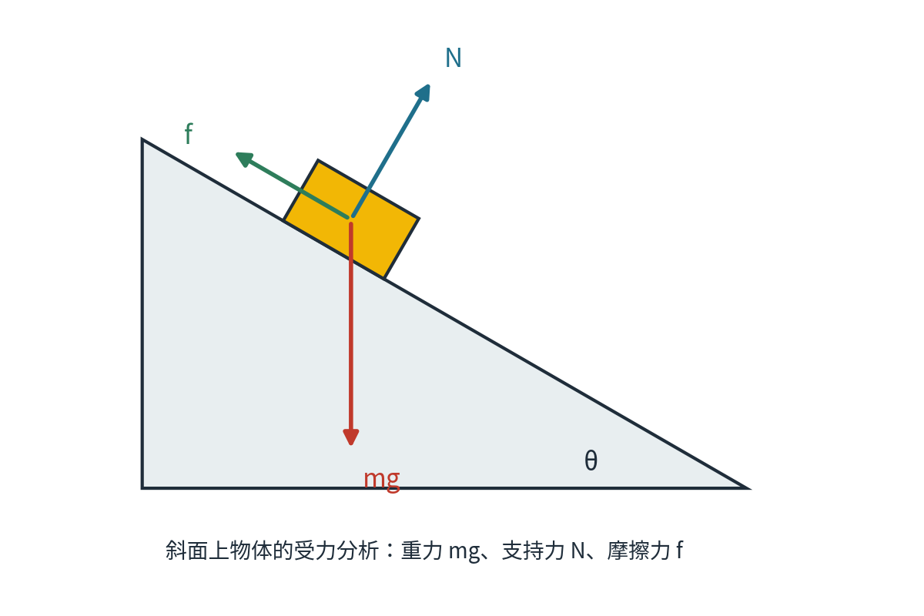
斜面问题
受力：重力 mg、支持力 N、摩擦力 f
垂直斜面：N = mg cosθ
沿斜面：mg sinθ − μN = ma
讨论：tanθ ≤ μ 时静止物体保持静止
a = g (sinθ − μ cosθ)
Notes:
常见错误：同时画“下滑力”和重力。让学生互评受力图。

Slide 5
变力：终极速度
阻力 f = −kv，方向与速度相反
牛顿第二定律化为微分方程
分离变量积分，t = 0 时 v = 0
t → ∞ 时趋近终极速度
v = (mg/k)(1 − e^(−kt/m)) v_T = mg/k
Notes:
展示虚拟实验中速度曲线趋近 v_T，改变 k 观察时间常量 m/k 的作用。

Slide 6
例题
阿特伍德机：m₁ > m₂，滑轮和绳的质量及摩擦不计。求加速度和绳中张力。
隔离 m₁：m₁g − T = m₁a
隔离 m₂：T − m₂g = m₂a
a = (m₁ − m₂)g / (m₁ + m₂)
T = 2m₁m₂g / (m₁ + m₂)；检验 m₁ = m₂ 时 a = 0
Notes:
先让学生独立做 3 分钟，再逐步展开解答。强调受力分析或守恒条件的判断。

Slide 7
本章小结
F = ma 只在惯性系成立，F 是合力
隔离法五步骤，受力图不多画不漏画
静摩擦力由平衡条件或运动方程确定
变力问题：列微分方程，分离变量积分
非惯性系：附加惯性力 −m a₀
课后作业：第二章作业 第1–5题，第5周周二前提交
Notes:
回顾本章知识结构，提醒作业截止时间，预告下一章。

